Slide 1
Окружающий мир. 4 класс. Школа России.
СТРАНИЦЫ
ВЕЛИКОЙ
ПОБЕДЫ
Никитина Марина Николаевна
учитель начальных классов
высшей квалификационной категории
города Егорьевска Московской области
2014 – 2015 уч.г.

Slide 2
Цель и задачи:
1. Знакомство с героическими страницами истории нашей страны.
2. Формирование представлений о воинском долге и верности Отечеству, формирование опыта нравственного поведения личности, побуждение интереса к истории своей страны.
3. Повышение информационной культуры учащихся.
4. Учить работать в команде.
5. Воспитание любви к родной стране, чувства патриотизма.
6. Эмоциональное стимулирование патриотических чувств воспитанников.
7. Воспитание уважения друг к другу, к старшему поколению.

Slide 3
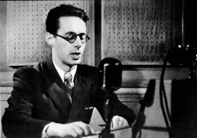
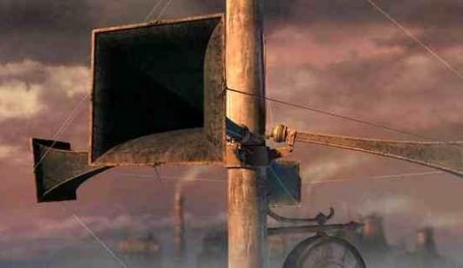
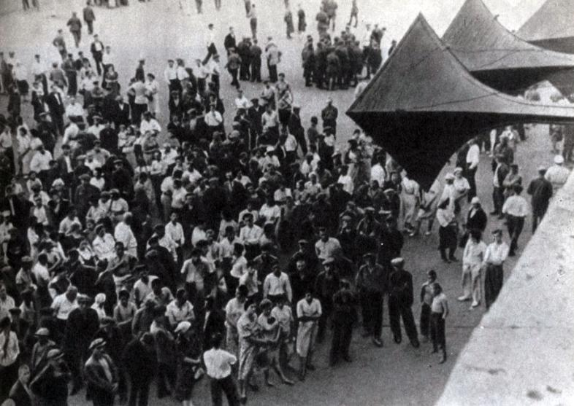
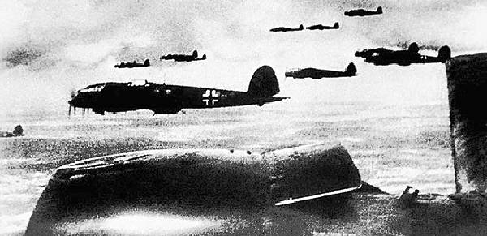
Страница 1.
1941. Ах, война, что ты сделала…

Slide 4
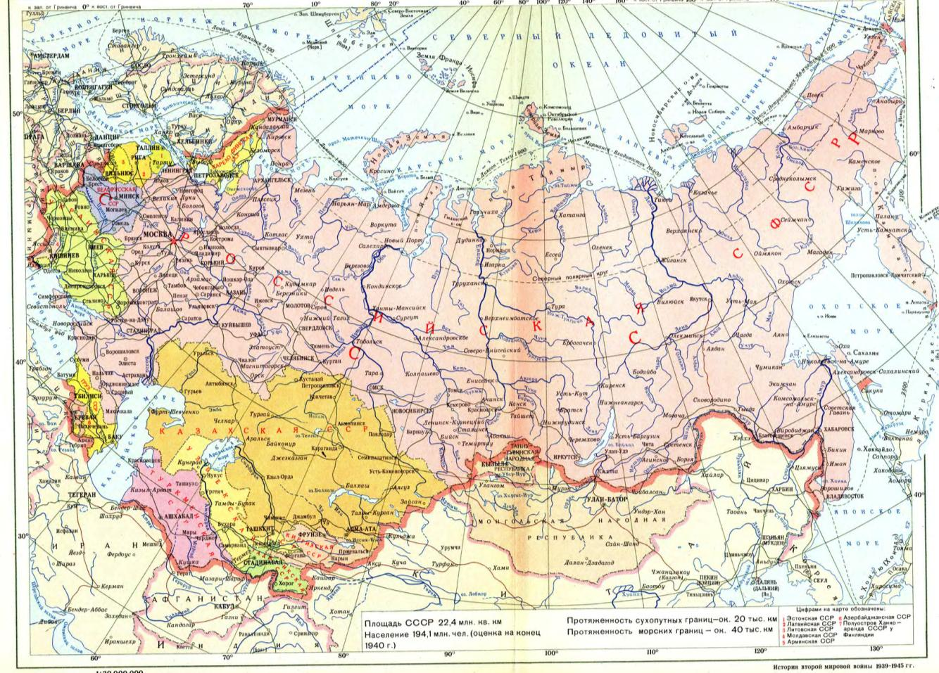
Карта СССР к июню 1941 г.

Slide 5
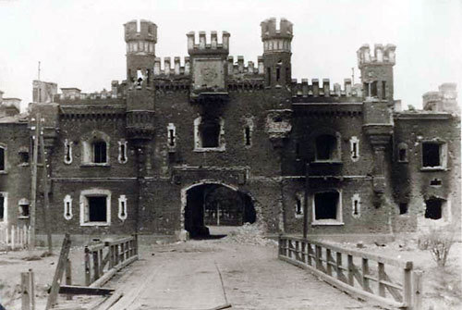
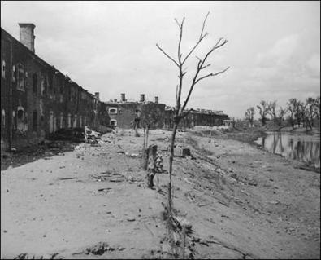
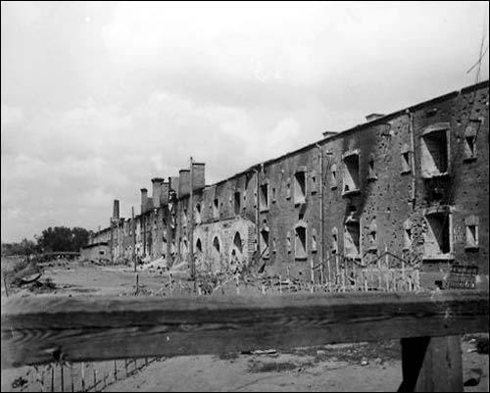
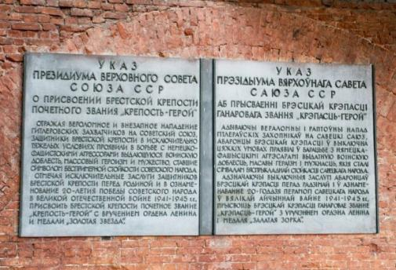
Страница 2.
Города-герои
Защита Брестской крепости
1965 год

Slide 6
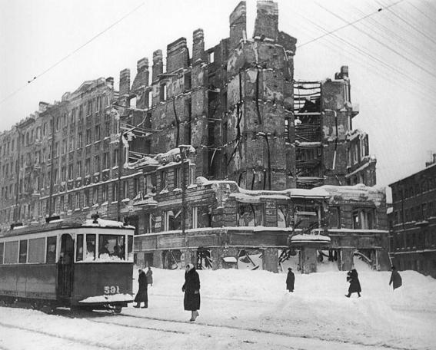
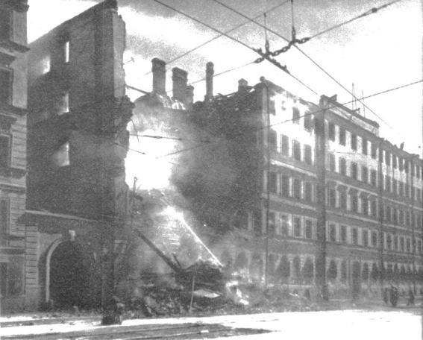
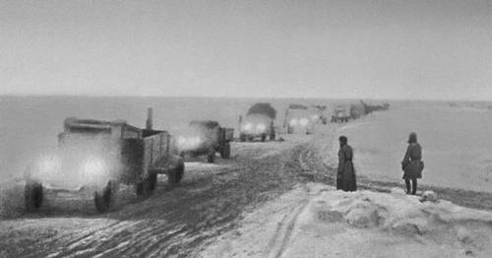
Блокада Ленинграда
1945 год

Slide 7
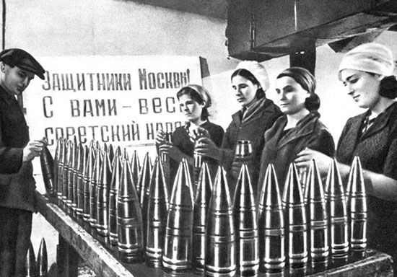
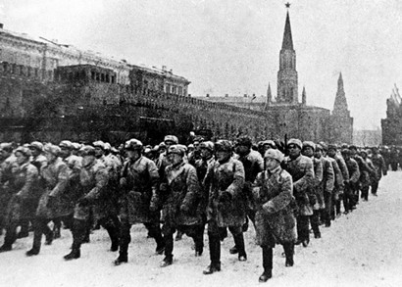
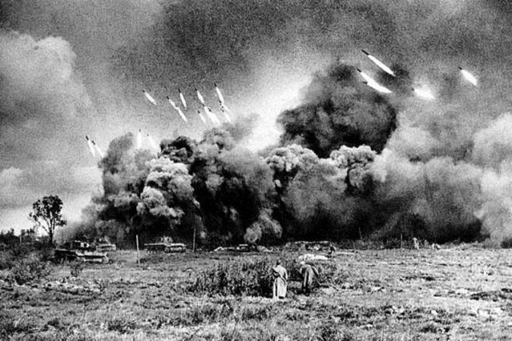
Битва под Москвой
1965 год

Slide 8
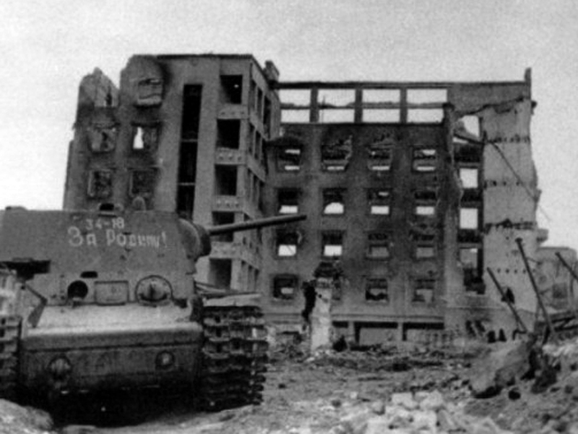
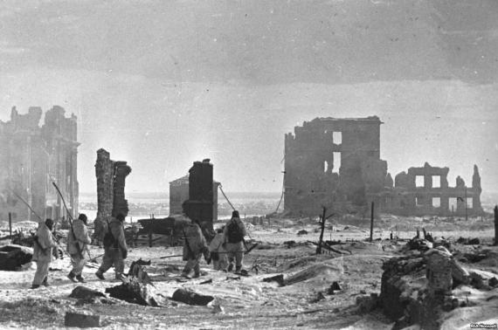
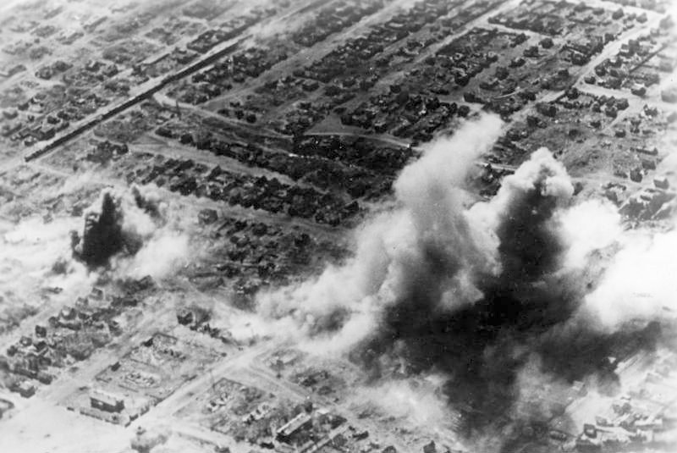
Сталинградская битва
1945 год

Slide 9
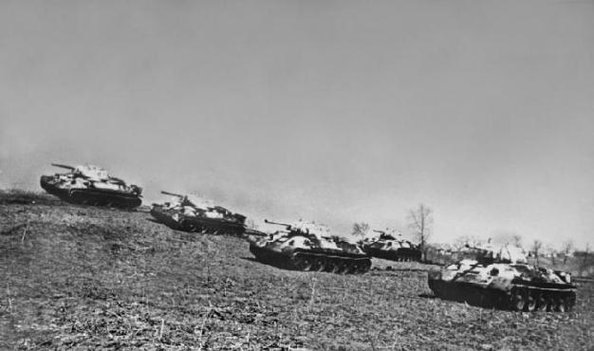
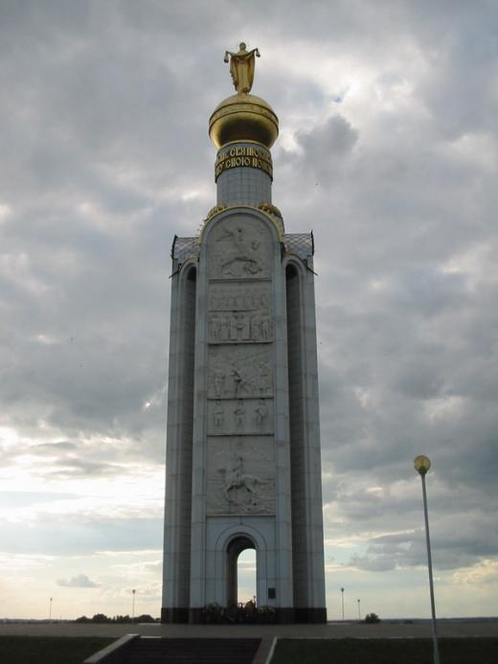
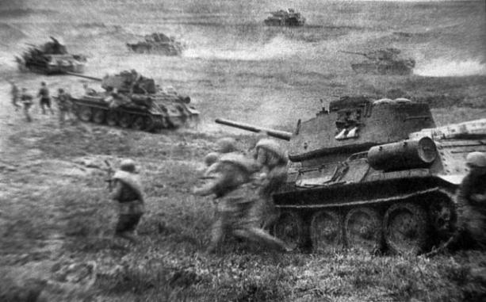
Курская битва
2007 год
Курск – город воинской славы

Slide 10
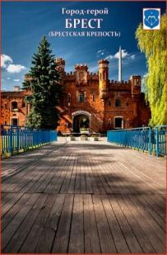
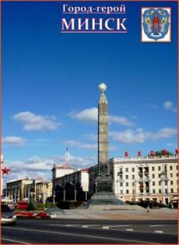
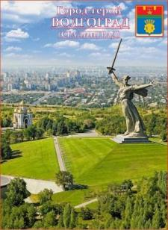
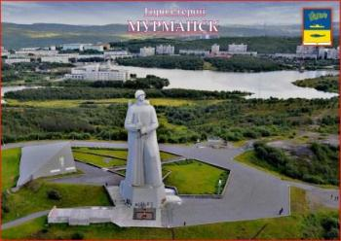
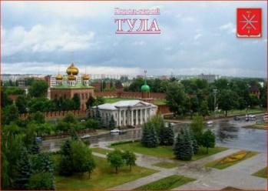
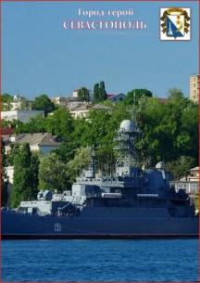
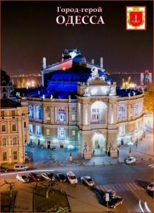
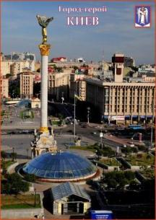
Страница 2.
Города-герои

Slide 11
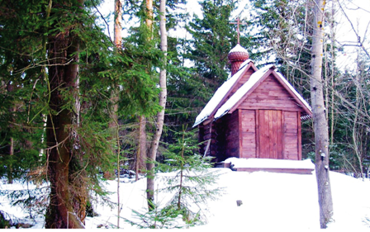
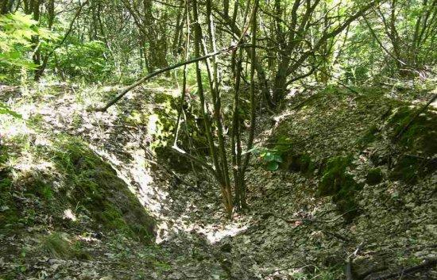
Страница 3.
Егорьевск в годы войны
На Жуковой горе
В. Андрианов

Slide 12
Герои-егорьевцы
Подполковник | Борзов Иван Иванович
Гвардии лейтенант | Гальцев Иван Сергеевич
Старший сержант | Громыхалин Николай Родионович
Лейтенант | Кузнецов Михаил Тихонович
Старшина | Карпов Виктор Ефимович
Капитан-лейтенант | Калинин Михаил Степанович
Гвардии лейтенант | Радугин Михаил Яковлевич
Старший сержант | Самсонова Зинаида Александровна
Капитан 2 ранга | Старостин Василий Михайлович
Гвардии младший лейтенант | Шляев Николай Васильевич
Младший лейтенант | Яснов Иван Макарович

Slide 13
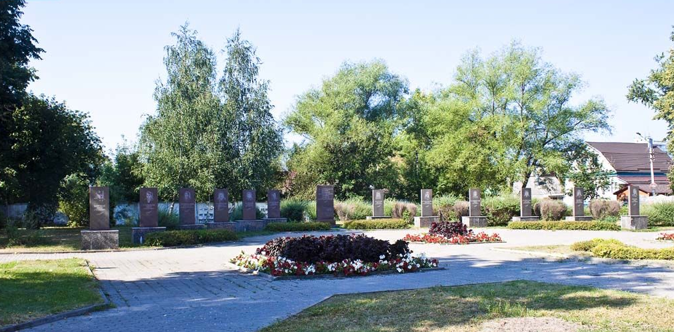
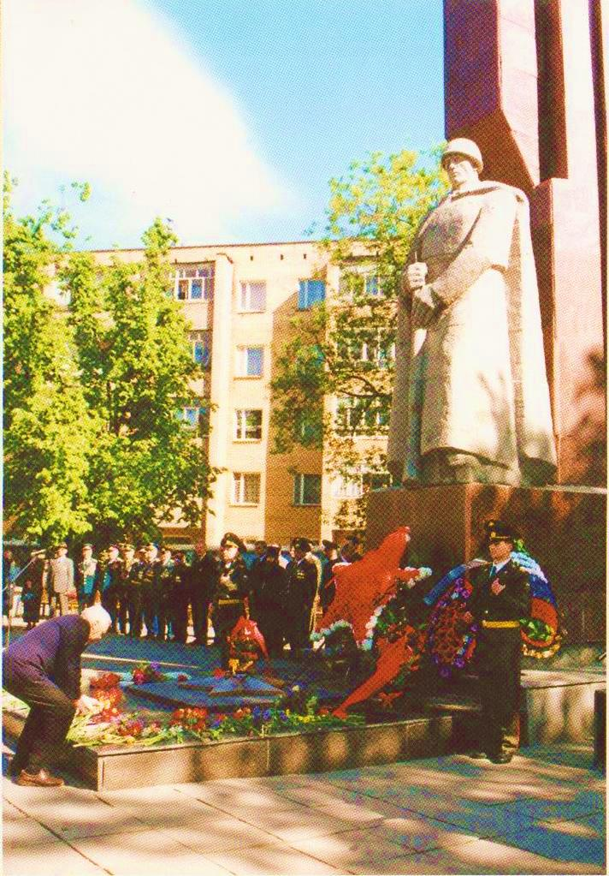
Аллея Памяти
героев
Вечный
огонь

Slide 14
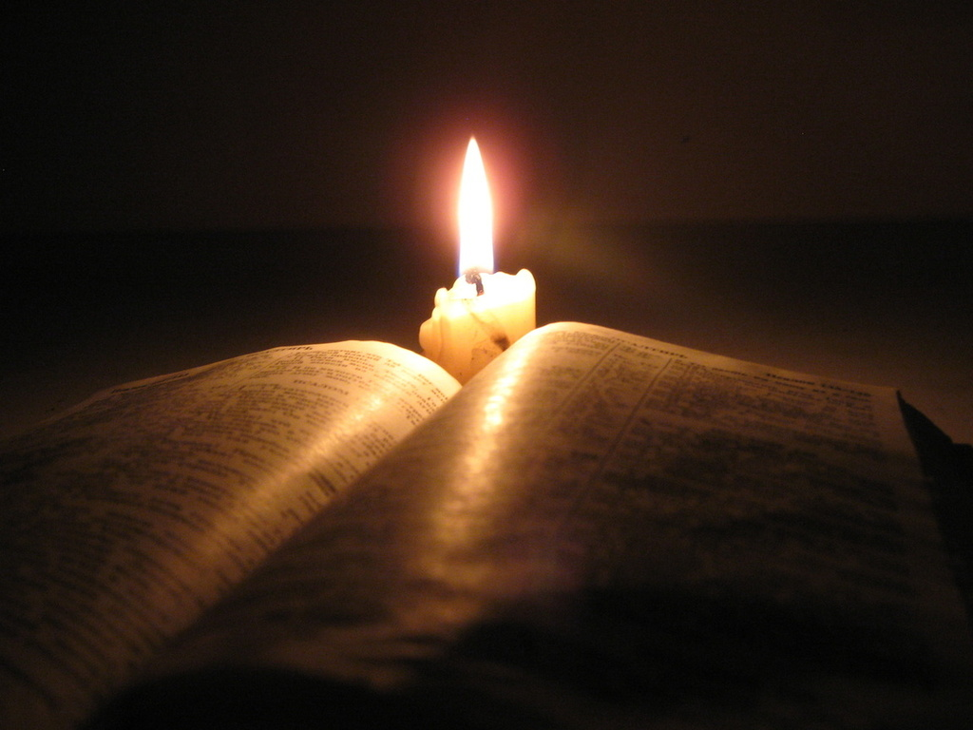
Страница 4.
Нет в России семьи такой,
где б не памятен был свой герой.
Книга Памяти

Slide 15
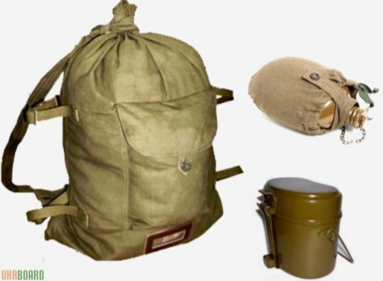
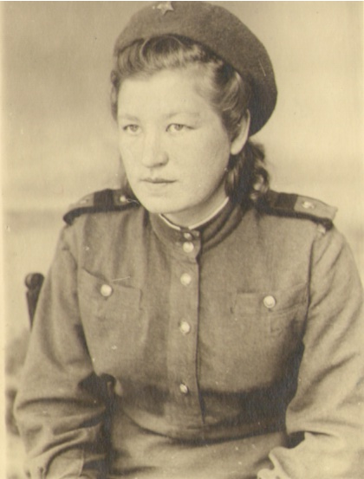
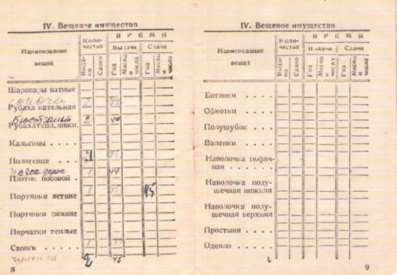
Федоткина Мария Петровна

Slide 16
Мария Петровна
Федоткина

Slide 17
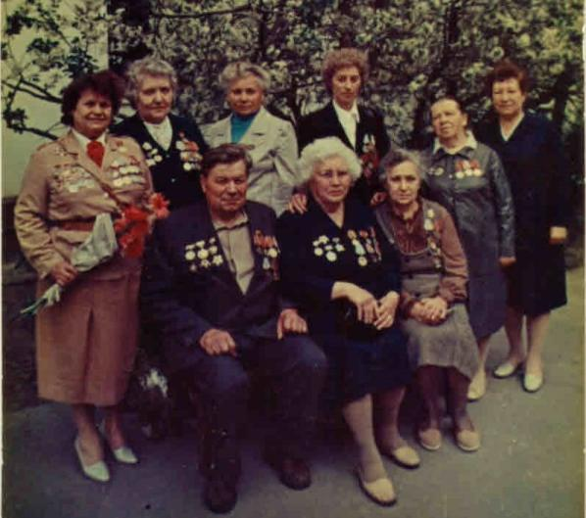
Встреча однополчан

Slide 18
Над Книгой Памяти склонясь …
Нет в России семьи такой,
где б не памятен был свой герой.

Slide 19
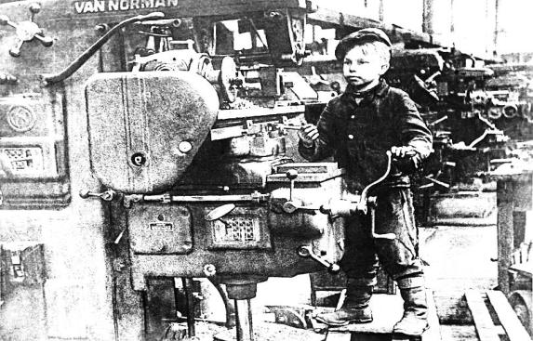
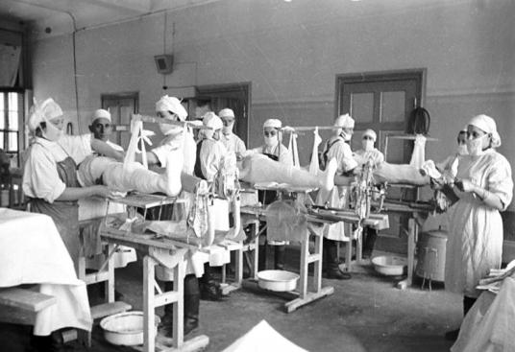
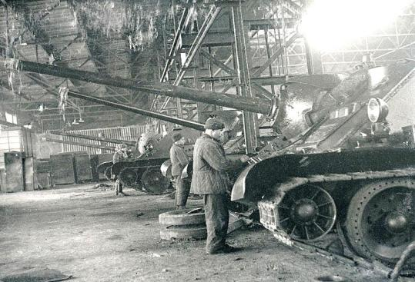
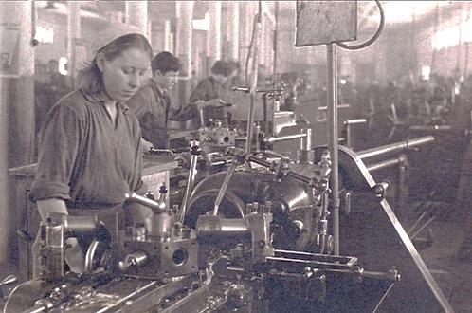
Страница 5.
Мы не забудем, кто в тылу
опорой был надёжной…

Slide 20
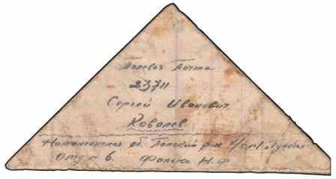
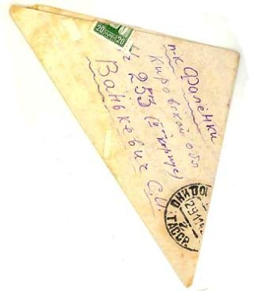
Страница 6.
Чтобы знали и помнили

Slide 21
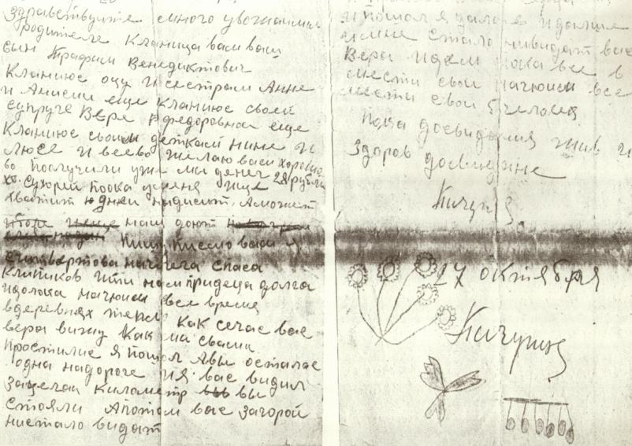
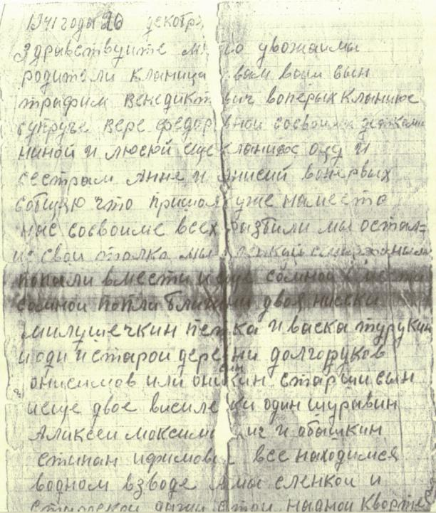
Письма с фронта

Slide 23
Страница 7.
1418 дней и ночей

Slide 24
Страница 8.
Память сильнее времени

Slide 25
Источники
http://ruspoeti.ru/aut/isakovskij/6798/
2. С.И. Ожегов. Словарь русского языка. Издание 6. Издательство «Советская энциклопедия». Москва – 1964
3. Иван Шелухин. Букет раздумий. М. РИО Мособлупрполиграфиздата, 1996. С. 88
Владимир Андрианов. Песня памяти души. Москва. Издательство «Московский писатель». 2000. С. 11
4. Владимир Андрианов. Видения и привидения. Москва. «Московский писатель». 2003. С. 96
5. Владимир Андрианов. Порт приписки – Россия. Москва. «Московский писатель». 1998. С. 76-77
6. Песни войны и Победы. Издательский дом «Трибуна». Москва. 2010. С. 243
7. С. Щипачёв. http://www.top68.ru/society/takoyu-vse-dyshalo-tishinoi-22867
8. Владимир Андрианов. Моим егорьевцам и москвичам. Москва. Академия поэзии. Издательство «Московский писатель». 2004. С. 293.
9. Т.Н. Максимова. Поурочные разработки по курсу «Окружающий мир». 4 класс. Москва. «Вако». 2014. С. 370-371.
10. Чтобы знали и помнили. Издательство «Подмосковье». 2014
11. Тамонова Мария. Мне жить охота очень.
12. Демидов Сергей. Плач ветерана.
13. http://nsportal.ru/shkola/istoriya/library/2011/12/18/egorevtsy-geroi-sovetskogo-soyuza
14. Музыкальное оформление www.muzofon.com

